Slide 1
Programação Mobile Pré-Requisitos - TypeScript
Professor: Carlos Alberto
Email: carloswgama@gmail.com

Slide 2
Pré-Requisitos

Slide 3

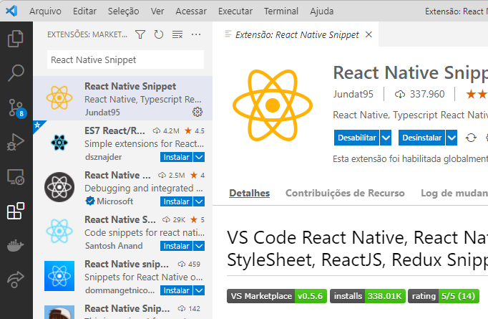
Editor de Texto
Podemos usar editores como Sublime, Notepad++, Atom, Visual Studio Code ou Bloco de Notas, mas minha recomendação é o Visual Studio Code (VS Code)
Aos que optarem trabalhar com o Visual Studio Code, podem baixar a versão através do link:
https://code.visualstudio.com/
E instalar as extensões:
React Native Snippet

Slide 4


Editor de Texto
Extensões extras:
Snippet Creator – Ryan Olson – Permite a gente criar nossos próprios Snipptes
Bracket Pair Colorizer 2 – CoenraadS – Irá colorir as chaves ou parênteses, facilitando a gente ver onde inicia e finaliza cada um (vai ajudar bastante)
Rest Client – Huachao Mao – Permitirá testar nosso webservice

Slide 5

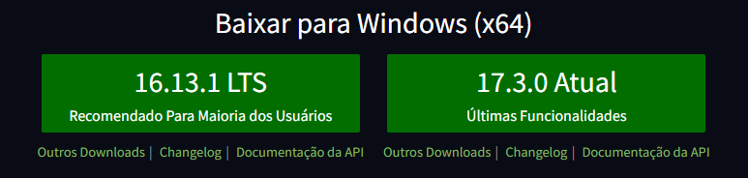
Node
Também vamos precisar do Node instalado (Permite executar código JavaScript fora do Browser)
Junto ao Node teremos o NPM, que é semelhante ao Composer (Um gerenciador de pacotes e dependências).
Download: https://nodejs.org/pt-br/
Recomendo a versão estável (LTS)

Slide 6
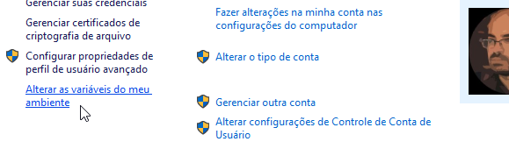
Node - EXTRA
Caso o Node tenha sido instalado em uma conta diferente do usuário atual, os pacotes instalados globalmente não estarão disponível para os demais usuários.
Para solucionar bastar ir nas opções “Contas de Usuários” do Windows através do painel de controles.
E escolher a opção “Alterar as variáveis do meu ambiente”:

Slide 7
Node - EXTRA
Edita a opção Path, adicionando no final, o caminho:
Será preciso fechar e abrir novamente o CMD/Terminal/PowerShell para o Path atualizar.
C:\Users\%SEU_USUARIO%\AppData\Roaming\npm

Slide 8
Informações
Para desenvolvimento para Android precisamos baixar o Java, Android Studio, Configurar a SDK do Android e montar todo o ambiente.
Para desenvolver para iOS é preciso Xcode e de um Mac.
Porém, nós vamos usar o React Native com o EXPO!

Slide 9

EXPO
O que é o EXPO?
O EXPO é uma ferramenta que começou a ser bastante usada para projetos mais simples e rápidos em React Native e adotado como padrão na própria documentação disponibilizada pelo Facebook.
Vantagens:
Não precisa baixar Java, Android Studio, Xcode...
Ele cria para você as builds do Android e iOS, sem você precisar se preocupar em ter um Mac.
Ele faz o acesso aos recursos nativos para o programador como Camera, Admob, SQLite...
Já desenvolve PWA (Web) por padrão
Desvantagens:
Sua APK pode ficar um pouco grande (Já inicia com 20mb a mais)

Slide 10
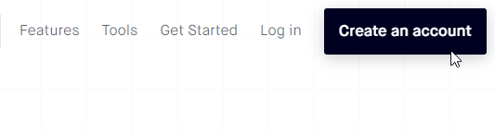
Instalando React Native com EXPO
Enquanto baixa, aproveite para sua conta gratuitamente no site da EXPO para usufruir de todos os recursos:
Esse passo é necessário para gerar o build do código
https://expo.io/

Slide 11
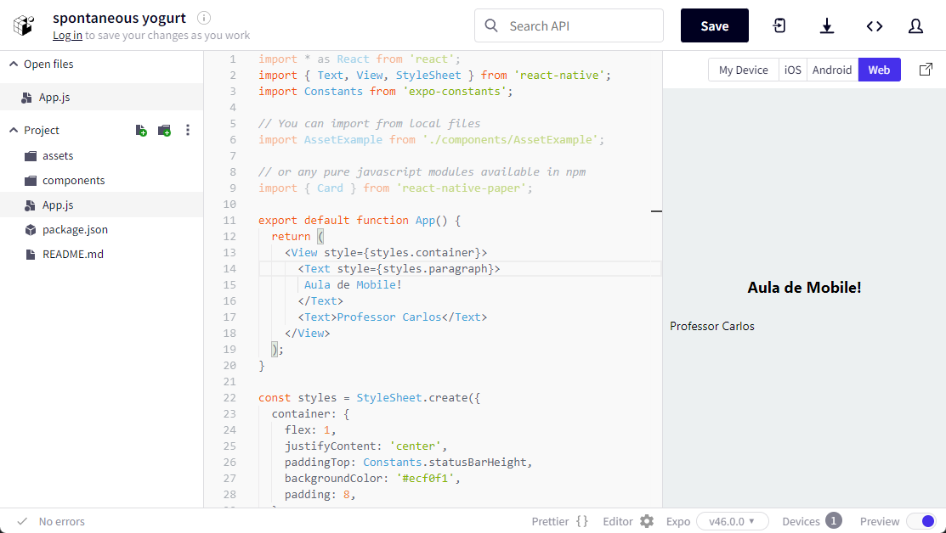

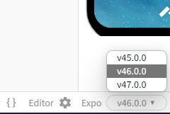
Alternativa Online
https://snack.expo.dev/
Uma alternativa bacana também é o Snack Expo, que permite criar projetos simples online
As opções My Device – permite roda no seu celular scaneando o qrcode no app Expo Go
iOS/Android – usar um emulador do expo (Terá fila de espera)
Web – Rodar a versão web do seu app, que pode não ter alguns recursos funcionais.
Pode escolher a versão do expo

Slide 12
TypeScript

Slide 13
TypeScript
Antes de iniciarmos o ReactNative, vamos aprender um pouco sobre a linguagem TypeScript, então instale o comando abaixo:
O TypeScript é uma linguagem compilada, que ao ser compilado irá gerar um código equivalente em JavaScript.
A vantagem do TypeScript é o uso de tipagens e conceitos de POO já conhecidos por a gente.
npm install –g typescript

Slide 14

Testando Node
Para nosso teste, crie um pasta e abra essa mesma pasta no Visual Studio Code.
Crie um arquivo JavaScript teste.js que exiba na tela um “Ola Mundo”.
Abra o terminal do VS Code e execute o teu arquivo chamando:
console.log("Ola mundo");

Slide 15
Criando o primeiro TypeScript
Tudo que é possível fazer no JavaScript também é possível fazer no TypeScript, então crie um arquivo TypeScript teste2.ts.
E faça o mesmo que foi feito com o JavaScript

Slide 16
Criando Variavel
Para criar uma variável em JavaScript usamos var ou let:
Em TypeScript opcionalmente podemos definir os tipo, após declarar a variável, adicionando “:”.
Os tipos são: number, string, boolean, Classes, Objetos, Interfaces, any, tipo[].
let variavel = "texto";
//ou
var variavel2 = 10;
let variavel:string = "texto";
//ou
var variavel2:number = 10;

Slide 17
Compilando TypeScript
Para compilar um código TypeScript para javascript, basta executar o comando no terminal:
E um arquivo equivalente será criado em JavaScript:
tsc arquivo.ts
TypeScript
JavaScript
let nome:string = "Carlos";
console.log(nome);
let nome = "Carlos";
console.log(nome);

Slide 18
Compilando TypeScript - Extra
É possível criar um arquivo de configurações de como compilar o typescript, executando o comando:
Onde será criado um arquivo tsconfig.json com opções de como o typescript pode ser compilado como:
Local onde será criados arquivos JavaScripts (outDir)
Remover Comentários
Versão do JavaScript usada
Obrigar o TypeScript usar tipagem
tsc --init

Slide 19
Criando Classe em TypeScript
class Aluno { private matricula: number;
private nome:string;
public constructor(matricula:number, nome:string) {
this.matricula = matricula;
this.nome = nome;
}
public getNome(): string {
return this.nome;
}
public setNome(nome: string) {
this.nome = nome;
}
public getMatricula(): number {
return this.matricula;
}
public setMatricula(matricula:number) {
this.matricula = matricula;
}
}
Para criar uma classe no TypeScript, é semelhante ao que vimos em outras linguagens, porém o construtor devemos declará-lo com construtor:

Slide 20
Criando Classe em TypeScript
class Aluno { private matricula: number;
private nome:string;
constructor(matricula:number, nome:string) {
this.matricula = matricula;
this.nome = nome;
}
getNome(): string {
return this.nome;
}
setNome(nome: string) {
this.nome = nome;
}
getMatricula(): number {
return this.matricula;
}
setMatricula(matricula:number) {
this.matricula = matricula;
}
}
class Aluno { private matricula: number;
private nome:string;
public constructor(matricula:number, nome:string) {
this.matricula = matricula;
this.nome = nome;
}
public getNome(): string {
return this.nome;
}
public setNome(nome: string) {
this.nome = nome;
}
public getMatricula(): number {
return this.matricula;
}
public setMatricula(matricula:number) {
this.matricula = matricula;
}
}
Porém em TypeScript, se não informarmos a visibilidade (Public, private ou protected) por padrão é public:

Slide 21
Criando Classe em TypeScript
class Aluno { private matricula: number;
private nome:string;
constructor(matricula:number, nome:string) {
this.matricula = matricula;
this.nome = nome;
}
getNome(): string {
return this.nome;
}
setNome(nome: string) {
this.nome = nome;
}
getMatricula(): number {
return this.matricula;
}
setMatricula(matricula:number) {
this.matricula = matricula;
}
}
class Aluno {
constructor(private matricula:number, private nome:string) { }
getNome(): string {
return this.nome;
}
setNome(nome: string) {
this.nome = nome;
}
getMatricula(): number {
return this.matricula;
}
setMatricula(matricula:number) {
this.matricula = matricula;
}
}
No TypeScript se um parametro passado no construtor deve pertencer a classe, basta ao passar o parametro definir sua visibilidade.

Slide 22
Criando Classe em TypeScript
class Aluno {
constructor(public matricula:number, public nome:string) { }
}
class Aluno {
constructor(public matricula:number, private _nome:string) { }
get nome() { //Caso preciso mudar algo no get
return "get: " + this._nome ;
}
set nome(nome: string) { //caso preciso mudar algo no set
this._nome = nome + " set";
}
}
let aluno: Aluno = new Aluno(10, "Carlos");
aluno.nome = "Novo nome";
console.log(aluno.nome); //get: Novo nome set
class Aluno {
constructor(private matricula:number, private nome:string) { }
getNome(): string {
return this.nome;
}
setNome(nome: string) {
this.nome = nome;
}
getMatricula(): number {
return this.matricula;
}
setMatricula(matricula:number) {
this.matricula = matricula;
}
}
No TypeScript se uma variavel vai ser acessar e manipulada por fora, o recomendado é deixar como public.
Se no futuro for preciso criar um get ou um set, basta modificar o atributo para private na própria classe e criar um método que incie com get ou set para seu uso:

Slide 23
Criando Classe em TypeScript
Para importar uma classe que está em outro arquivo, usamos:
Ao informar o arquivo, não colocamos a extensão .ts.
E a classe para ser usada fora do arquivo atual, deve ter a palavra export antes de class:
import { NomeClasse } from './caminho_arquivo';
export class Aluno {

Slide 24
Criando Classe em TypeScript
Podemos ter vários arquivos sendo exportado no mesmo código TypeScript.
Caso deseje, pode optar por usar uma classe, função ou constante como padrão, bastante adicionar o nome default:
Nesse caso, ao importar, devemos chamar o arquivo fora das chaves e o nome pode ser qualquer um!
import { Class1, Class2, Class3 } from './caminho_arquivo';
export default class Class1 {
import PossoDarQualquerNomeArqui from './caminho_arquivo';

Slide 25
Criando Classe em TypeScript
Para uma classe herdar de outra basta usar extends:
Para implementar uma interface, usamos implements:
export class Aluno extends Pessoa { ... }
export class Aluno implements Pessoa { ... }

